Slide 1
उपभोगता की बचत CONSUMER`S SURPLUS
PRESENTED BY
DR.RASHMI PANDEY
ASST.PROFESSOR ECONOMICS

Slide 2
अर्थ एवं परिभाषा
उपभोगता किसी वस्तु या सेवा के उपभोग से वंचित रहने की अपेक्षा उस सेवा के लिए जो मूल्य दे सकता है और जो मूल्य वास्तव मे वह देता है , उन दोनों का अंतर ही `उपभोगता की बचत` हैं I
सिद्धांत की कल्पना सर्व प्रथम- 1844 मे आर.जे ड्युपित ने किया
1890 मे मार्शल ने प्रिंसिपल्स ऑफ़ इकोनॉमिक्स मे इसकी वैज्ञानिक व्याख्या की I
मार्शल के बाद प्रो. हिक्स इस विचार धारा को तटस्था वक्र की सहायता से प्रस्तुत किया I

Slide 3
परिभाषा
प्रो मार्शल ,”किसी वस्तु उपभोग से वंचित रहने की अपेक्षा उपभोगता जो कीमत देने के लिए तत्पर रहता है तथा वास्तव मे, जो कीमत देता है , उसके अंतर को ही `उपभोगता की बचत` कहते हैं I’’
प्रो. टोजिंग “समस्त तुष्टिगुण और समस्त विनिमय कीमत को मापने वाली राशियों का अंतर को उपभोगता की बचत` कहते हैं I
संक्षेप मे –
उपभोगता की बचत = जो कीमत हम देने को तैयार है – कीमत जो वास्तव मे देते है

Slide 4
उपभोगता की बचत: मार्शल का दृष्टिकोण
सेबो की इकाइया | जो कीमत उपभोगता देने को तैयार है | बाजार की कीमत | उपभोगता की बचत
1 | 50 | 10 | 50-10=40
2 | 40 | 10 | 40-10=30
3 | 30 | 10 | 30-10=20
4 | 25 | 10 | 25-10=15
5 | 20 | 10 | 20-10=10
6 | 10 | 10 | 10-10=0
 | 175 | 60 | 175-60=115

Slide 5
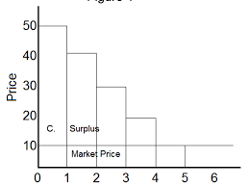
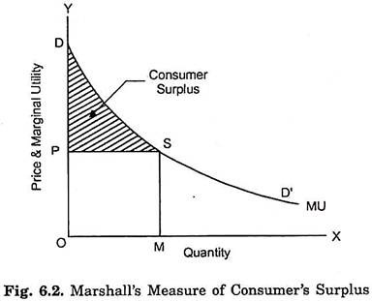
रेखाचित्र द्वारा स्पष्टीकरण

Slide 6
उपभोगता की बचत: मान्यताए
1 सीमIन्त तुष्टिगुण ह्रास नियम की मान्यताए
2 मुद्रा के सीमन्त तुष्टिगुण का स्थिर होना
3 प्रत्येक वस्तु का अन्य वस्तुओं से पूर्ण स्वतंत्र होना
4 स्थानापन्न वस्तु नहीं होती
5 आय, रुचि,फयेशन, आदि का प्रभाव न पड़ना

Slide 7
उपभोगता की बचत: आलोचनाये
1 उपभोगता की बचत की धारणा वैज्ञानिक नै हैं I
2 उपभोगता की बचत का सिद्धांत कल्पनिक हैंI
3जीवन रक्षक तथा अत्यंत विलासिताओ के साथ यह धारणा लागू नहीं होती I
4 उपभोगता को सम्पूर्ण माँग सारणी का ज्ञान न होना I
5 उपभोगता की बचत परिवर्तंशील हैं I
6 उपभोगता की बचत का ठीक –ठीक मापन असंभव I

Slide 8
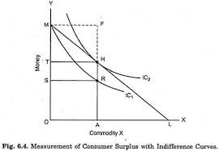
उपभोगता की बचत :हिक्स का दृष्टिकोण
रेखाचित्र द्वारा स्पष्टीकरण

Slide 9
उपभोगता की बचत का महत्व
सिद्धांतिक महत्व
कीमत एवं तुष्टिगुण का अंतर
वातावरण से प्राप्त लाभ का ज्ञान
व्यवहारिक महत्व
आर्थिक स्तर के तुलनात्मक अध्ययन में महत्व
एकाधिकरी के लिए महत्व
राजस्व के क्षेत्र में महत्व
अन्तर्राष्ट्रीय व्यापार के लाभ मे महत्व
कल्याणकारी अर्थशास्त्र मे महत्व

